Slide 1
48-5
These materials are by the Kongki Ka Project and are made available to you under the terms of the Creative Commons Attribution ShareAlike license 4.0.
You have permission to share and redistribute these materials in any format and to make reasonable revisions and adaptations of this translation, provided that:
You include the above licence and source information.
If you redistribute these materials or create derivatives, you must distribute your contributions under the same license as the original.
The Holy Bible, Berean Standard Bible, BSB is produced in cooperation with Bible Hub, Discovery Bible, OpenBible.com, and the Berean Bible Translation Committee. This text of God's Word has been dedicated to the public domain.
Tibetan text is from the The Holy Bible in Modern Literary Tibetan, New Tibetan Bible translation.
This translation is made available under the terms of the Creative Commons Attribution-NonCommercial-NoDerivatives 4.0 International license.
Notes:
48 Persecution
1. Deacons appointed – Acts 6:1-7 (Left Top)
2. Stephen – Acts 6:8 – 8:4 (Right Top)
3. Philip, Peter and John in Samaria – Acts 8:4-25 (Right Bottom)
4. Philip and the Ethiopian – Acts 8:25-40 (Left Bottom)
5. Saul’s Conversion – Acts 9:1-9 (Left Center)
6. Ananias prays for Saul– Acts 9:10-19a (Center Lower)
7. Saul’s Escape – Acts 9:19b-31 (Center Upper)

Slide 2
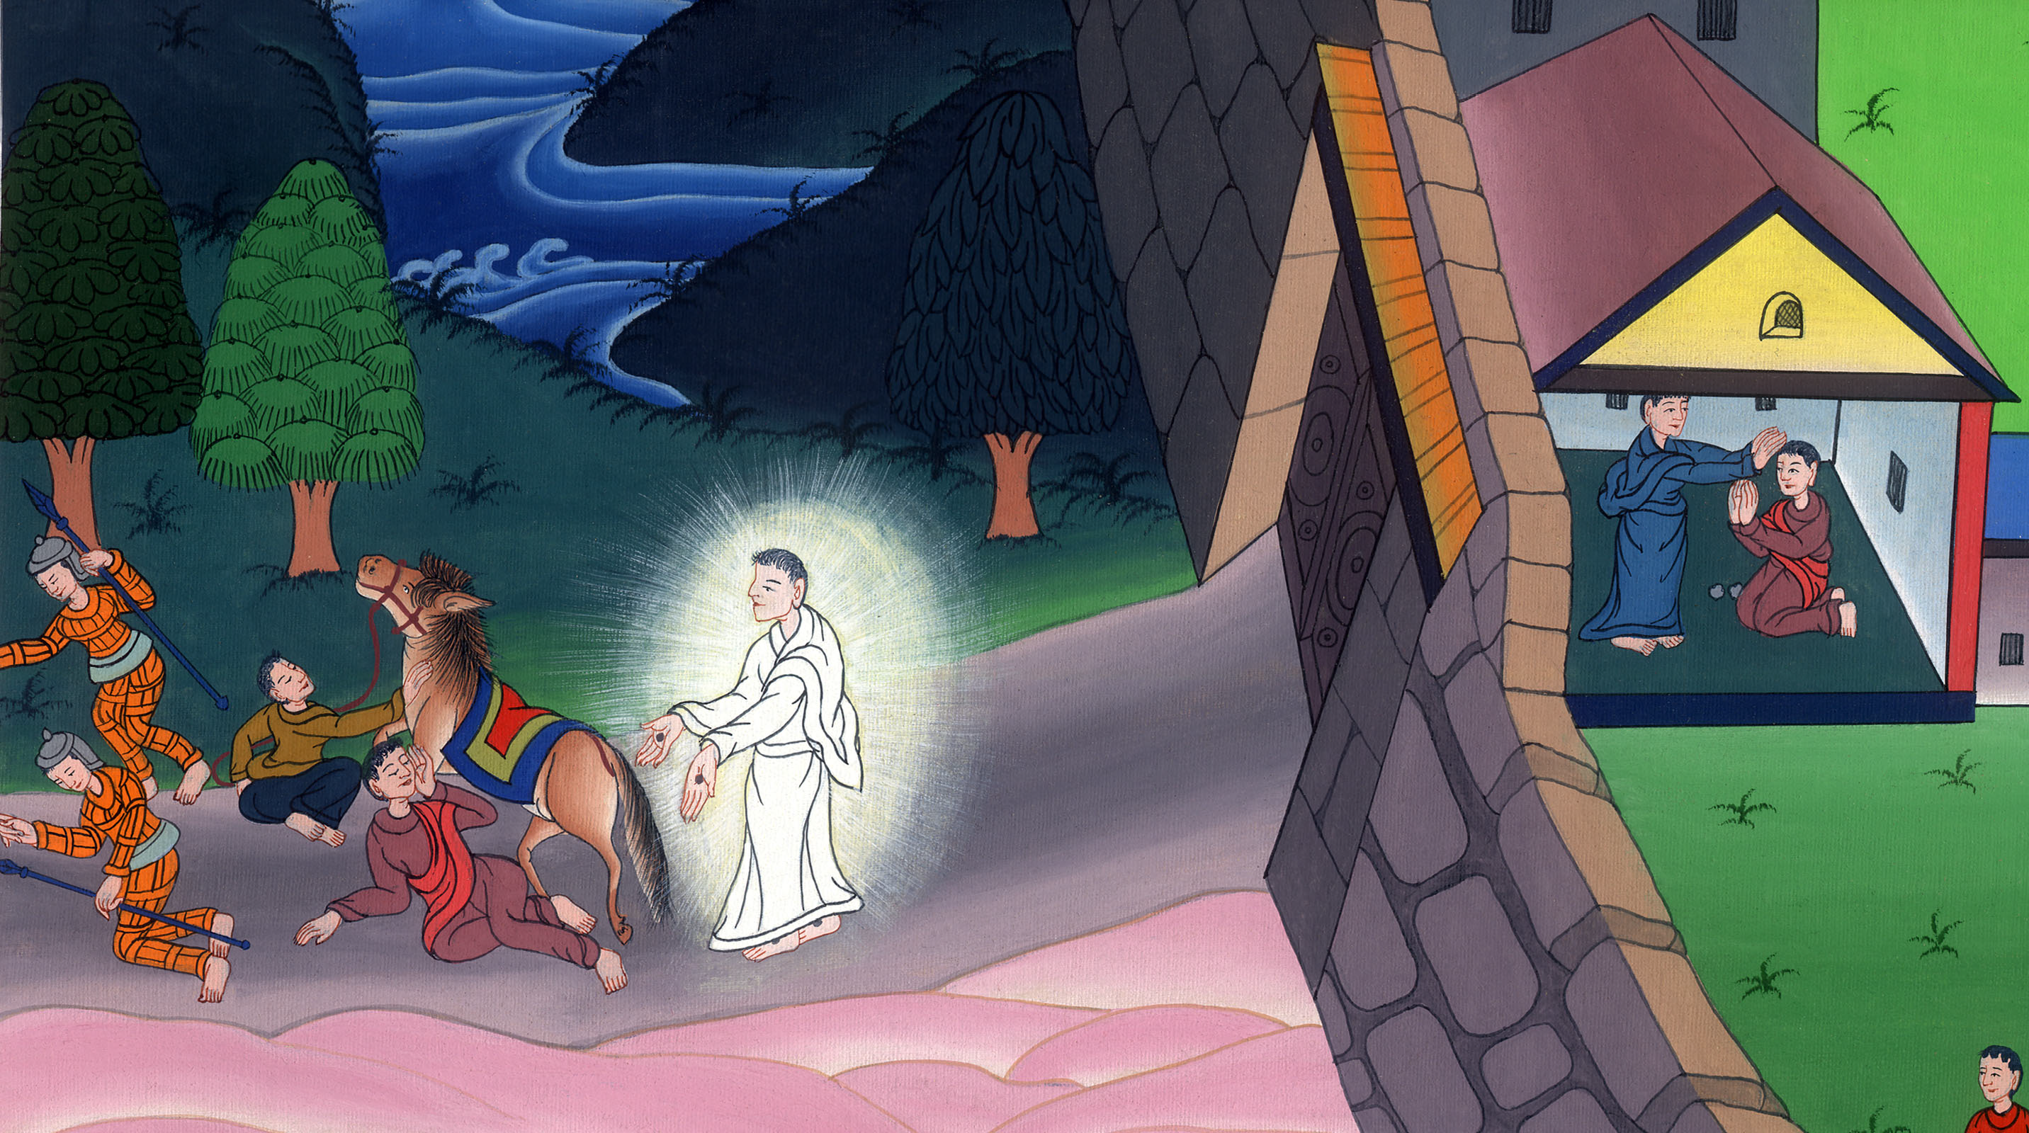
མཛད་འཕྲིན 9
ཤ་ཨུལ་གཙོ་བོ་ཡེ་ཤུར་དད་པ་སྐྱེས་པའི་སྐོར།

Slide 3
མཛད་འཕྲིན 9
ཤ་ཨུལ་གཙོ་བོ་ཡེ་ཤུར་དད་པ་སྐྱེས་པའི་སྐོར།
Saul’s Conversion – Acts 9:1-19

Slide 4
མཛད་འཕྲིན 9
ཤ་ཨུལ་གཙོ་བོ་ཡེ་ཤུར་དད་པ་སྐྱེས་པའི་སྐོར།
This work is licensed under a Creative Commons Attribution-ShareAlike 4.0 International License

Slide 5
1Meanwhile, Saul was still breathing out murderous threats against the disciples of the Lord…
1དེའི་དུས༌སུ། སོ་ལོ་ཡིས་མུ་མཐུད་དུ་གཙོ་བོའི་རྗེས་འབྲང་པ་རྣམས་ལ་འཇིགས་སྐུལ་བྱས་ནས་དམར་གསོད་ཀྱི་གཏམ་སྨྲ་བཞིན་ཡོད་པ༌དང༌།…

Slide 6
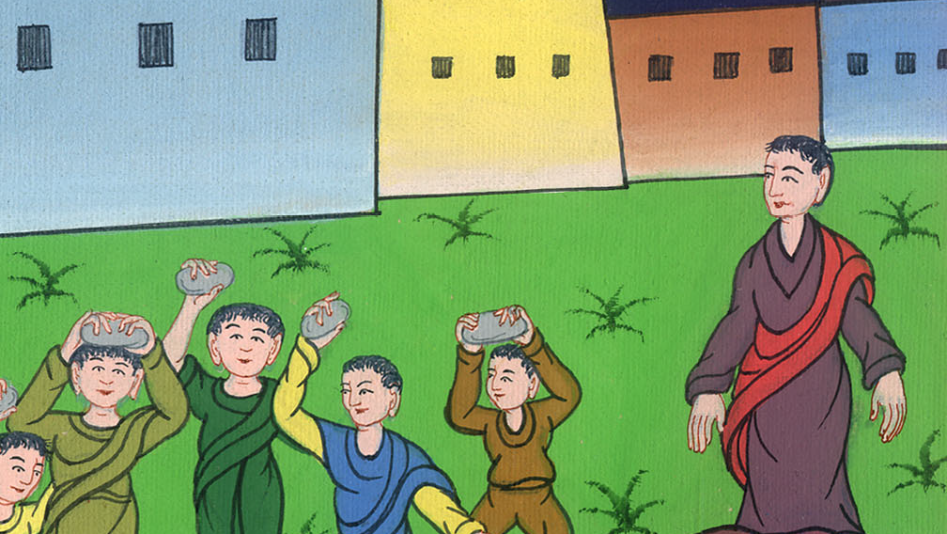
མཛད་འཕྲིན 9:1

Slide 7
He approached the high priest 2and requested letters to the synagogues in Damascus, so that if he found any men or women belonging to the Way, he could bring them as prisoners to Jerusalem
མཆོད་དཔོན་ཆེན་པོའི་དྲུང་དུ་སོང༌སྟེ། 2མཱ་ཤི་ཀའི་ཆོས་ཀྱི་ལམ་དེ་ལ་ཞུགས་མཁན་ཡོད༌ན། ཕོ་མོ་གང་ཡིན་ཡང་བཙན་བཟུང་བྱས་ནས་ཡེ་རུ་སཱ་ལེམ་དུ་འཁྲིད་ཆོག་པའི༌ཕྱིར། དཱ་མེ་སེག་ཏུ་ཡོད་པའི་ཆོས་ཁང་སོ་སོ་ལ་འཕྲིན་ཡིག་གནང་བར་ཞུས།

Slide 8
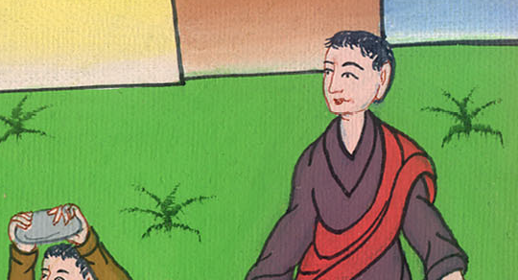
མཛད་འཕྲིན 9:2

Slide 9
3As Saul drew near to Damascus on his journey, suddenly a light from heaven flashed around him. 4He fell to the ground and heard a voice say to him, “Saul, Saul, why do you persecute Me?”
3དེ་ནས་སོ་ལོ་ལམ་ལ་ཆས་ཏེ་དཱ་མེ་སེག་གི་ཉེ་སར་སླེབས་པ༌ན། གློ་བུར༌ཉིད་དུ་ནམ་མཁའི་ཞིང་ཁམས་ནས་ཁོའི་ཕྱོགས་བཞིར་འོད་འཁྱུགས་ཤིང་འཚེར་བ༌དང༌། 4ཁོ་རང་སར་འགྱེལ་ཞིང་སྐད་སྒྲ་ཞིག་གིས་འདི་སྐད་དུ། ཀྱེ། སོ༌ལོ། སོ་ལོ། ཁྱོད་ཀྱིས་བདག་ལ་གནོད་འཚེ་བྱེད་དོན་ཅི་ཡིན་ནམ་ཞེས་གསུངས་པ་ཐོས༌ནས།

Slide 10
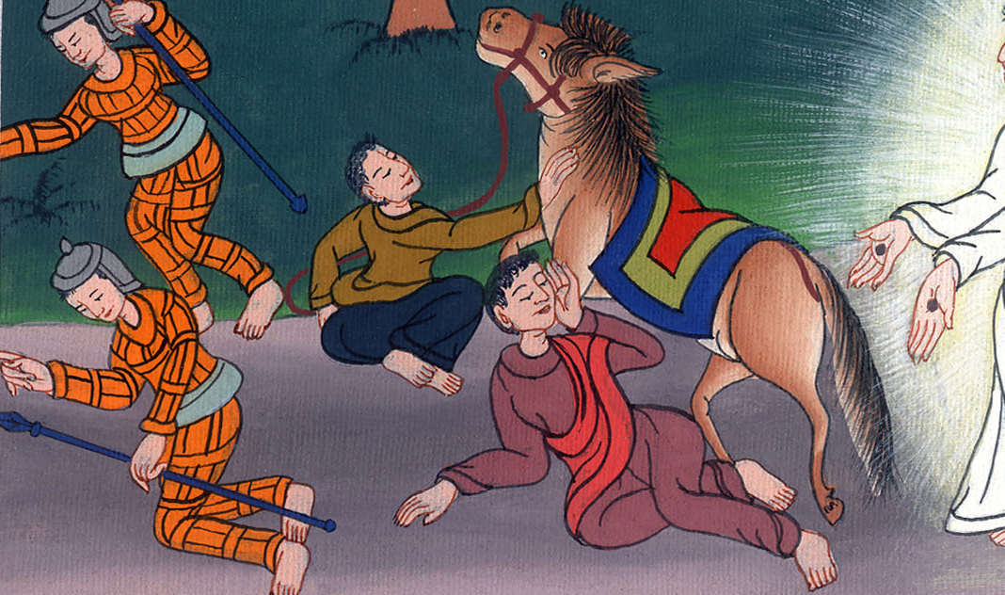
མཛད་འཕྲིན 9:3,4

Slide 11
5“Who are You, Lord?” Saul asked.
“I am Jesus, whom you are persecuting,” He replied. 6“Now get up and go into the city, and you will be told what you must do.”
5ཁོ་ན༌རེ། ཀྱེ་གཙོ་བོ༌ལགས། ཁྱེད་རང་སུ་ཡིན་ནམ་ཞེས་ཞུས་པ༌ལ། ཁོང་གིས་འདི་སྐད༌དུ། བདག་ནི་ཁྱོད་ཀྱིས་གནོད་འཚེ་བྱེད་བཞིན་པའི་ཡེ་ཤུ་ཡིན། 6ཁྱོད་ཡར་ལངས་ནས་གྲོང་ཁྱེར་དེར་སོང༌དང༌། ཁྱོད་ཀྱིས་ཅི་བྱ་དགོས་པ་དེ་མི་གཞན་གྱིས་ཁྱོད་ལ་སྨྲ་བར་ངེས་ཞེས་གསུངས་སོ།།

Slide 12
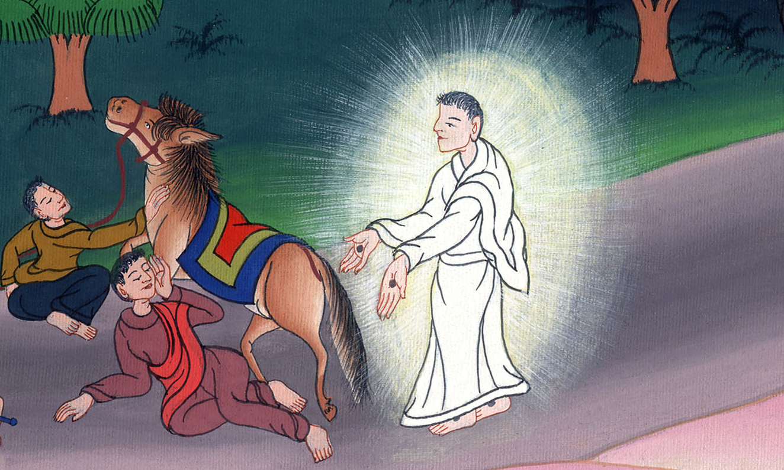
མཛད་འཕྲིན 9:5,6

Slide 13
7The men traveling with Saul stood there speechless. They heard the voice but did not see anyone.
7ལམ་གྲོགས་རྣམས་ཀྱིས་ཀྱང་སྐད་དེ་ཐོས་པ་ལས་མི་སུ་ཡང་མ་མཐོང་བས་ཡར་ལངས་ནས་བསྡད་ཅིང་ཅི་ཡང་སྨྲ་མ་ནུས་སོ།།

Slide 14
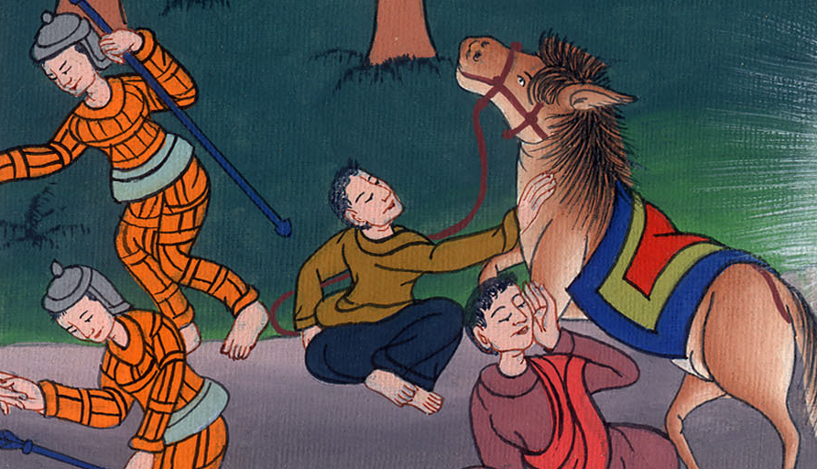
མཛད་འཕྲིན 9:7

Slide 15
8Saul got up from the ground, but when he opened his eyes he could not see a thing. So they led him by the hand into Damascus. 9For three days he was without sight, and he did not eat or drink anything.
8དེ་ནས་སོ་ལོ་ས་ནས་ཡར་ལངས་ཏེ་མིག་ཕྱེས་ཚེ་ཅི་ཡང་མ་མཐོང༌ཞིང་། ལམ་གྲོགས་རྣམས་ཀྱིས་ཁོའི་ལག་པར་འཇུས་ནས་དཱ་མེ་སེག་ཏུ་ཁྲིད་པ༌དང༌། 9ཁོས་ཉིན་གསུམ་གྱི་རིང་ལ་མིག་གིས་ཅི་ཡང་མ་མཐོང་ཞིང་བཟའ་བཏུང་ཅི་ཡང་མ་སྤྱད༌དོ།།

Slide 16
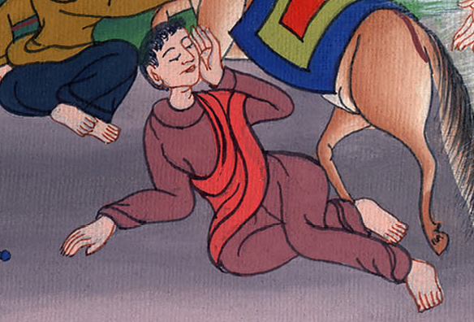
མཛད་འཕྲིན 9:8,9

Slide 17
10In Damascus there was a disciple named Ananias. The Lord spoke to him in a vision, “Ananias!”
“Here I am, Lord,” he answered.
10དེ་ཡང་དཱ་མེ་སེག་ཏུ་མིང་ལ་ཨ་ནན་ཡཱ་ཟེར་བའི་རྗེས་འབྲང་པ་ཞིག་ཡོད༌ཅིང༌། ཁོ་ལ་ཞལ་གཟིགས་གནང་ནས་གཙོ་བོས་ཁོ་རང་ལ་ཨ་ནན་ཡཱ་ཞེས་བོས་པ༌དང༌། ཁོས་གཙོ་བོ༌ལགས། ང་རང་འདི་རུ་ཡོད་ཅེས་ཞུས་སོ།།

Slide 18
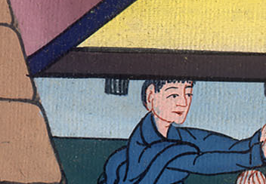
མཛད་འཕྲིན 9:10

Slide 19
11“Get up!” the Lord told him. “Go to the house of Judas on Straight Street and ask for a man from Tarsus named Saul, for he is praying.
11ཡང་གཙོ་བོས་འདི་སྐད༌དུ། ཡར་ལངས་ནས་སྲང་ལམ་དྲང་པོ་དེར་སོང༌སྟེ། ཡུ་དཱའི་ཁྱིམ་ནས་ཐཱར་ཟི་ཡི་མི་སྟེ། མིང་ལ་སོ་ལོ་ཟེར་བ་དེ་ཚོལ༌དང༌། ད་ལྟ་ཁོས་གསོལ་བ་འདེབས་ཀྱིན་ཡོད་པ༌དང༌།

Slide 20
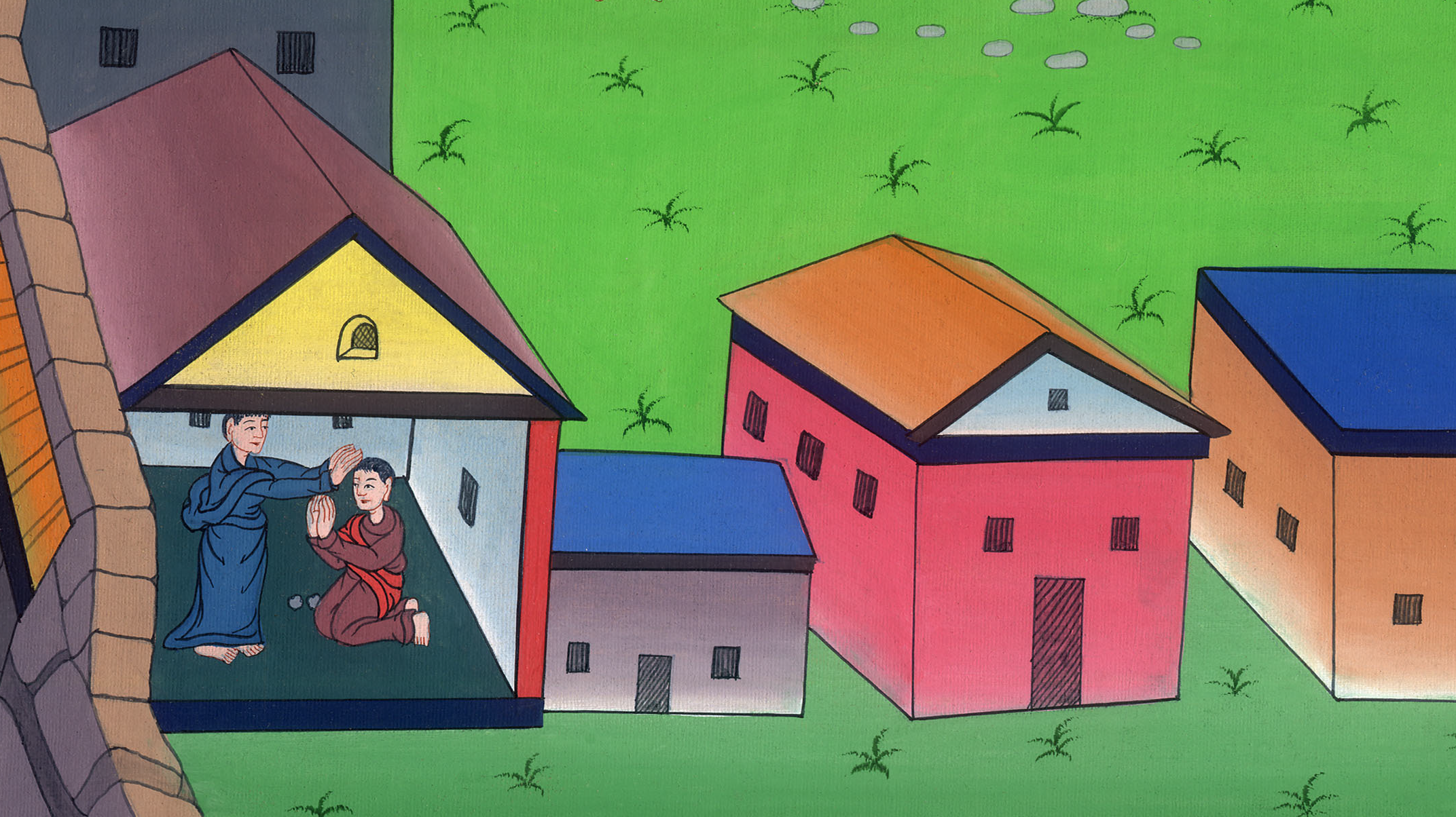
མཛད་འཕྲིན 9:11

Slide 21
12In a vision he has seen a man named Ananias come and place his hands on him to restore his sight.”
12རང་གི་མིག་གིས་སླར་ཡང་མཐོང་ཐུབ་པའི༌ཕྱིར། སོ་ལོ་ལ་གནང་བའི་ཞལ་གཟིགས་ནས་ཨ་ནན་ཡཱ་ཞེས་པའི་མི་ཞིག་ཁོའི་སྡོད་སར་ཡོང་སྟེ་ལག་པ་ཁོའི་ལུས་སྟེང་ལ་བཞག་པ་མཐོང་ཡོད་ཅེས་གསུངས་ནའང་།

Slide 22
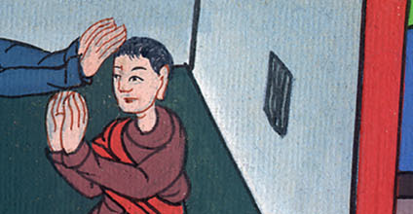
མཛད་འཕྲིན 9:12

Slide 23
13But Ananias answered, “Lord, many people have told me about this man and all the harm he has done to Your saints in Jerusalem. 14And now he is here with authority from the chief priests to arrest all who call on Your name.”
13ཨ་ནན་ཡཱ་ན༌རེ། གཙོ་བོ༌ལགས། ངས་མི་གཞན་མང་པོའི་ངག་ལས་མི་འདིའི་སྐོར་གོ་བྱུང་སྟེ་ཡེ་རུ་སཱ་ལེམ་དུ་ཁྱེད་ཀྱི་དད་ལྡན་དམ་པ་རྣམས་ལ་གནོད་འཚེ་ཅི་ཙམ་བཏང་བ༌དང༌། 14ཡང་ཁོས་མཆོད་དཔོན་ཆེན་པོ་རྣམས་ཀྱི་དྲུང་ནས་ཁྱེད་ཀྱི་མཚན་ནས་འབོད་མཁན་གྱི་མི་རྣམས་བཟུང་ཆོག་པའི་དབང་ཆ་བླངས་ཏེ་འདི་རུ་ཡོད་པའང་ཐོས་ཞེས་ཞུས་ཀྱང༌།

Slide 24
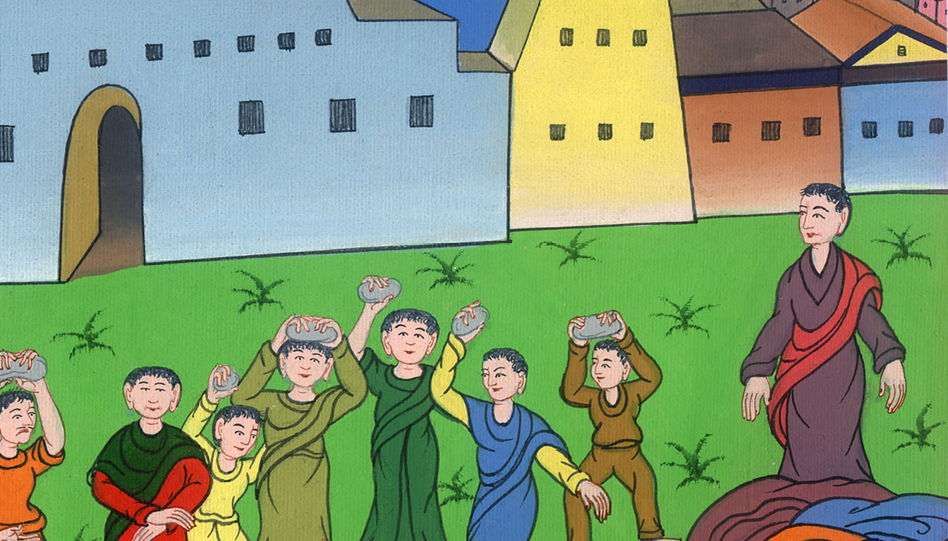
མཛད་འཕྲིན 9:13,14

Slide 25
15“Go!” said the Lord. “This man is My chosen instrument to carry My name before the Gentiles and their kings, and before the people of Israel.
15གཙོ་བོས་འདི་སྐད༌དུ། ཁྱོད་རང་སོང༌དང༌། ཁོ་ནི་ངས་བདམས་པའི་སྣོད་ལྡན་ཞིག༌སྟེ། ཁོས་ཕྱི་ཕྱོགས་པ་རྣམས༌དང༌། རྒྱལ་པོ༌རྣམས། གཞན་ཡང་ཡེས་ར་ཨེལ་གྱི་བུ་རྒྱུད་བཅས་ཀྱི་མདུན་དུ་བདག་གི་མིང་བསྒྲག་པར་འགྱུར༌ཞིང༌།

Slide 26
མཛད་འཕྲིན 9:15

Slide 27
16I will show him how much he must suffer for My name.”
16ངས་ཀྱང་ཁོ་རང་ལ་ངའི་མིང་གི་ཆེད་དུ་ངེས་པར་སྡུག་བསྔལ་ཇི་ཙམ་མྱང་དགོས་པ་སྟོན་པར་བྱའོ་ཞེས་གསུངས་སོ།།

Slide 28
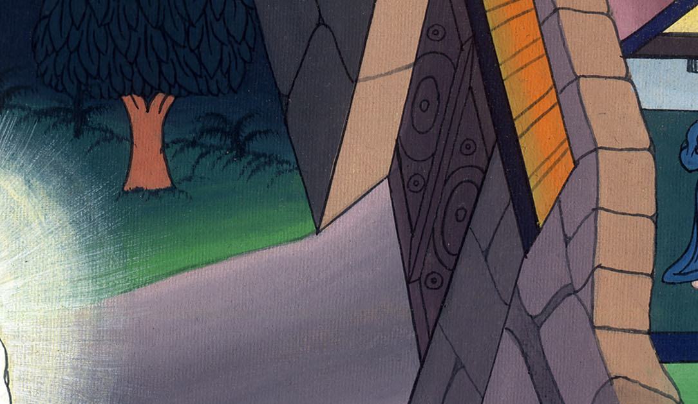
མཛད་འཕྲིན 9:16

Slide 29
17So Ananias went to the house, and when he arrived, he placed his hands on Saul. “Brother Saul,” he said, “the Lord Jesus, who appeared to you on the road as you were coming here, has sent me so that you may see again and be filled with the Holy Spirit.”
17དེ་ནས་ཨ་ནན་ཡཱ་ཁྱིམ་དེར་སོང་ནས་སོ་ལོའི་ལུས་ལ་ལག་པ་བཞག༌སྟེ། སྤུན་ཟླ་སོ་ལོ༌ལགས། ལམ་བར་དུ་ཁྱོད་ལ་གསལ་པོར་མངོན་པའི་གཙོ་བོ་ཡེ་ཤུ་ཁོང་ཉིད་ཀྱིས་ཁྱོད་ཀྱི་མིག་གིས་སླར་ཡང་མཐོང་ཐུབ་པ༌དང༌། ཁྱོད་ལ་དམ་པའི་ཐུགས་ཉིད་ཀྱིས་ཁྱབ་པའི་ཕྱིར་ང་རང་མངགས་པ་ཡིན་ཞེས་སྨྲས༌ཤིང༌།

Slide 30
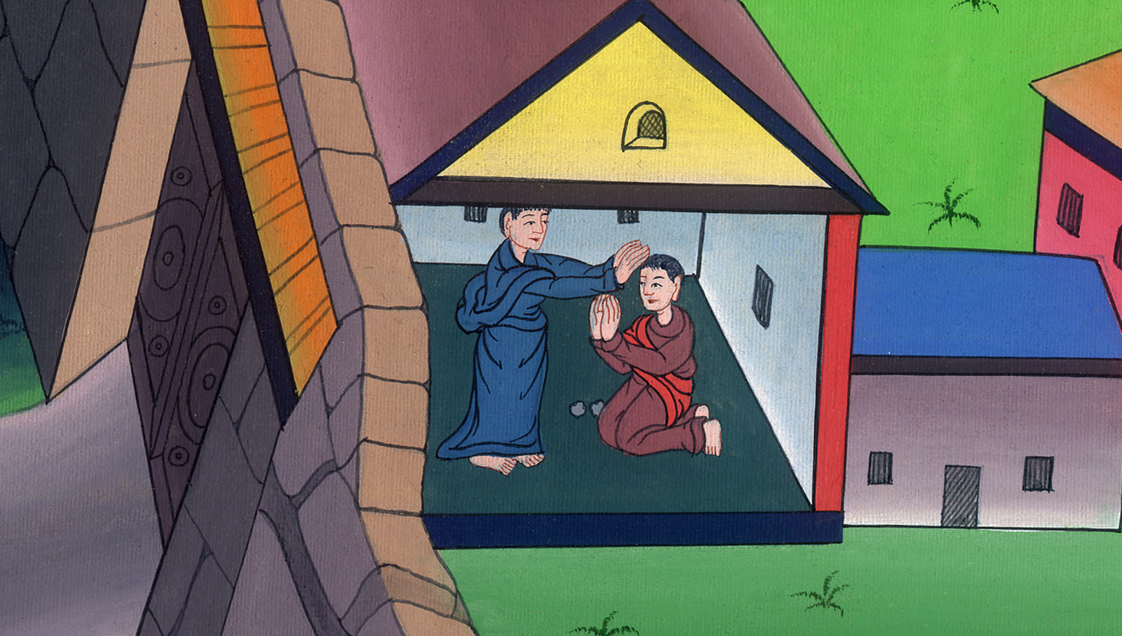
མཛད་འཕྲིན 9:17

Slide 31
18At that instant, something like scales fell from Saul’s eyes, and his sight was restored. He got up and was baptized, 19and after taking some food, he regained his strength…
18དེ་མ་ཐག་སོ་ལོའི་མིག་ལས་ཤུན་སྐོགས་ལྟ་བུ་རེ་ལྷུང་བ་དང་མིག་གིས་སླར་ཡང་མཐོང་ཐུབ་པར་གྱུར་ཏོ།། དེ་ནས་སོ་ལོ་ཡར་ལངས་ནས་ཁྲུས་གསོལ་ལ་ཞུགས་པ༌དང༌། 19ཁ་ཟས་ལ་རོལ་རྗེས་ལུས་སྟོབས་རྒྱས༌པ་རེད།

Slide 32
མཛད་འཕྲིན 9:18,19

